Slide 1
Хромосоми.Будова Хромосом.Каріотип людини

Slide 2
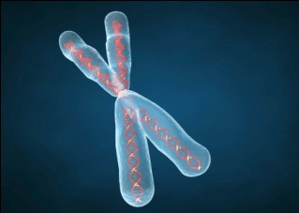
Хромосома — це велика молекулярна структура, де міститься близько 90 % ДНК клітини. Всі хромосоми містять дуже довгий безперервний полімеризований ланцюг ДНК (єдину ДНК-молекулу), що містить гени, регуляторні елементи та проміжнінуклеотидні послідовності.

Slide 3
Хромосоми можуть перебувати в двох структурно-функціональних станах: в конденсованому (спіралізованому) та деконденсованому (деспіралезованому). В інтерфазі хромосоми живої клітини невидимі, спостерігати можна лише гранулихроматину, бо в цей період хромосоми частково або повністю деконденсовані. Це є їхнім робочим станом, бо в більш дифузномухроматині активніші процеси синтезу. Під час мітотичного поділу клітини, коли відбувається конденсація хроматину, хромосоми добре помітні.

Slide 4
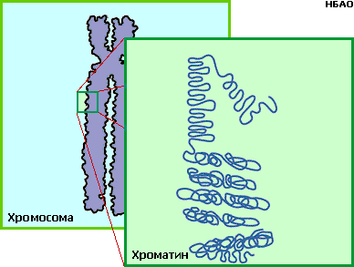
Хроматином називають комплекс ДНК та білків. До складу хроматину входять два типи білків—гістонові та негістонові.

Slide 5
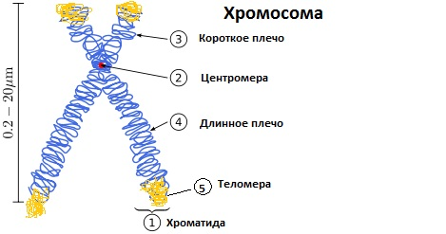
Будова Хромосоми

Slide 6
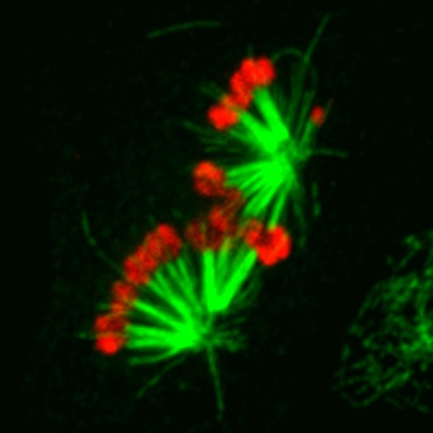
Хроматида
Хроматида (від грец. Chroma - колір, фарба і eidos - вид) - структурний елемент хромосоми, що формується в інтерфазі ядра клітини в результаті подвоєння (реплікації) хромосоми.

Slide 7
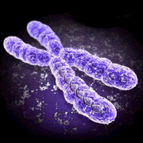
Центромера
Центромера - ділянка хромосоми, що характеризується специфічною послідовністю нуклеотидів і структурою. Центромера відіграє важливу роль в процесі розподілу клітинного ядра і в контролі експресії генів.
Центромера бере участь у з'єднанні сестринських хроматид, формуванні кінетохора, кон'югації гомологічних хромосом і залучена в контроль експресії генів.

Slide 8
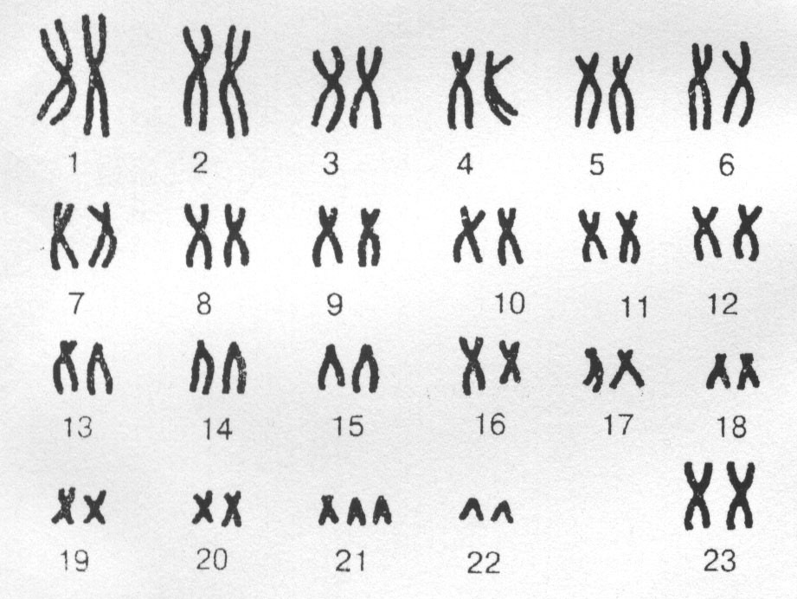
Каріотип
Каріотип - сукупність ознак хромосомного набору, характерна для кожного біологічного виду. До таких ознак відносяться число, розмір і форма хромосом, положення на хромосомах первинної перетяжки (центромери), наявність вторинних перетяжок, чергування гетерохроматиновых і эухроматиновых ділянок та ін. Каріотип служить "паспортом" виду, що надійно відрізняє його від каріотипів інших видів.

Slide 9
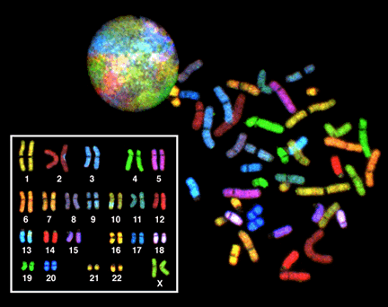
Набір хромосом (праворуч) і систематизований жіночий каріотип 46 XX (ліворуч). Одержано методом спектрального каріотипування.
При вивченні каріотипу, яке проводять на стадії метафази клітинного циклу, використовують мікрофотографування, спеціальні способи забарвлення хромосом та інші методи. Результати представляють у виді каріограмми (систематизоване розташування хромосом, вирізаних з мікрофотографії) або ідіограми - схематичного зображення хромосом, розташованих в ряд у міру убування їх довжини. Порівняльний аналіз каріотипів використовують в каріосистематиці для визначення шляхів еволюції каріотипів, з'ясування походження домашніх тварин і культурних рослин, для виявлення хромосомних аномалій, що ведуть до спадкових хвороб, і т. д.

